Slide 1
Sociální psychologie 2
Socializace a učení
Mgr. Jan Krása, Ph.D.
Katedra psychologie, Pedagogická fakulta, MU

Slide 2
Socializace a učení
V předchozí prezentaci bylo řečeno, že socializace spočívá v učení a učení se.
Produktem socializace (učení) jsou různé vzorce chování, sociální kategorie a reprezentace, soc. vztahy, z nich plynoucí s. role (rolové chování), postoje, hodnoty, ideály, rutiny ad.
Produktem socializace je (z velké části) také osobnost člověka (tzv. modální osobnost).

Slide 3
Druhy učení a sociální učení

Slide 4
Druhy učení a sociální učení
Druhů učení je několik a jen určitá kategorie učení se nazývá sociální učení.
Významné jsou tyto základní typy učení:
Klasické zpevňování čili emocionálně vegetativní učení (Helus, 2007): I. P. Pavlov.
Operantní učení (role sociálního posílení – srov. roli pochvaly v socializaci): B. F. Skinner.
Nápodobou (imitace chování): vybírá se chování modelu: A. Bandura.
Identifikace se vzory (imitace sociální role): vybírá se model.
Verbální instrukcí, tj. klasické školní „učení“, skrze poslouchání návodů (senzomotorická, verbální, konceptuální a narativní složka kultury). Pojmové učení.
„Čtení“ médií (knih, filmů, videí, dramat, modelů atd.).

Slide 5
1. Učení zpevňováním a asociativní učení
Asociativní učení je model učení, který mluví o vytvoření spojení (asociace) mezi dvěma stimuly nebo mezi vlastním chováním a stimulem.
Behavioristické teorie učení popisují dva druhy tohoto učení:
1.1 klasické a 1.2 operantní zpevňování.

Slide 6
Asocianismus
Vlastně velmi stará představa, že se zkušenost člověka rozvíjí tak, že se vytvářejí asociace mezi jednotlivými počitky.
Kognitivní činnost je utvářena pouze zkušeností organismu.
Učení je chápáno jako upevňování asociací. H. Ebbinghaus svými pokusy s pamětí dokázal, že opakování upevňuje asociace.
První pádný doklad asociačního učení nabídl I. P. Pavlov v teorii klasického podmiňování. I behaviorismus mluví o tvorbě asociací mezi stimulem a odpovědí.

Slide 7
Asociační zákony
Nejdůležitějšími asociačními zákony jsou podobnost, kontrast, dotyk v čase a prostoru a princip kauzality:
Zákon podobnosti – projevuje se například tím, že se nám při pohledu na obraz nějakého známého malíře vybaví představy jeho dalších děl.
Zákon kontrastu – podle něho je představa bílé barvy asociována s černou barvou, podobně jako jsou spojeny představy dne a noci, světla a stínu.
Zákon dotyku (kontiguity) v prostoru – podle něho existují spoje mezi představami, které vznikly na stejném místě. Například potkáme-li člověka, s nímž jsme byli minulý rok u moře, začnou se nám vybavovat zážitky z loňské dovolené.
Zákon dotyku v čase – podle něho jsou vzájemně propojeny představy, které vznikly buď současně (dotyk simultánní), nebo v časové následnosti (dotyk sukcesivní).
Zákon příčinnosti (kauzality) – říká, že si při pohledu na určitý jev snadno vybavíme jeho příčinu. Například vidíme-li hromadu nařezaného dříví, představíme si pilu nebo osoby, které ho pořezaly.
      (source: wikipedia: Asocianismus)

Slide 8
Klasické zpevňování
Klasické zpevňování (classical conditioning): když pes vidí potravu (NS=Nepodmíněný Stimulus), tak slintá (NR). Když nějaký NS (třeba žrádlo) spojíme s PS (=Podmíněný stimulus), třeba se zvukem zvonku či modrým světlem, tak po dostatečně dlouhém opakování dojde k nové (=Podmíněné) asociaci mezi PS a NR a vznikne PR = podmíněný reflex (srov. Thorndike, Pavlov).
https://www.brainpop.com/games/pavlovsdog/
Dojde k nahrazení stimulu. Všimněte si, že odpověď (response) je neovlivněna (proto se někdy označuje jako teorie nahrazení stimulu).

Slide 9
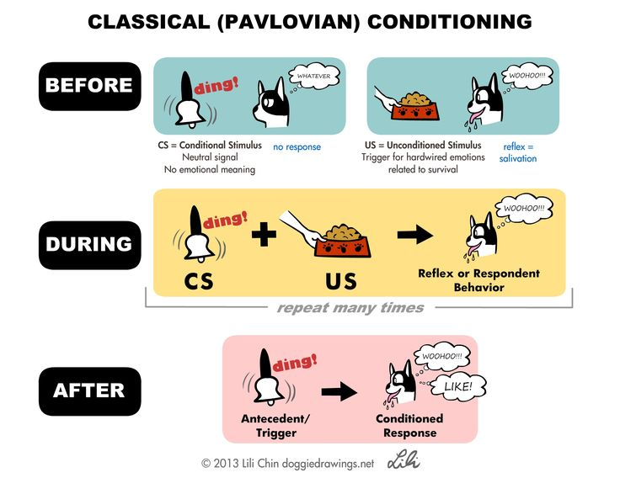

Slide 10
1.1 Klasické zpevňování
Tento druh učení nazývá Helus (2007) emocionálně vegetativním, protože při něm zásadní roli hrají emoce a/nebo vegetativní procesy.
Téměř každý organismus (zvíře i člověk) je tomuto druhu učení zcela podroben. Je vůči němu zcela pasivní.
Příklady? Např. když se dítě netěší do školy (cítí-li úzkost). Posléze se třeba i samotné slovo „škola“ stane spouštěčem úzkosti.

Slide 11
Behaviorismus
(americký přístup v psychologii)
J. Watson (1878 – 1958)
B. F. Skinner (1904 – 1990)
Behaviorismus byl dominantním přístupem v psychologii (hlavně v USA) po několik desetiletí. Skinner tvrdil, že chování lidí lze vysvětlit velmi jednoduchými zákony pravděpodobnosti zesilovanými či tlumenými odměnou, nedostatkem odměny a trestem. Tj. výskyt určitého chování po určitém stimulu lze jednoduše předpovědět – je pravděpodobnostní funkcí.
Přesun od experimentů s lidmi k experimentům se zvířaty (krysy, kočky apod.). Otázkou je však míra zobecnění na člověka.

Slide 12
1.2 Operantní zpevňování
Teorie operantního učení bere do hry aktivitu organismu – zpevněno je to spontánní chování, které vede k naplnění nějaké potřeby organismu.
Skinner rozlišoval: 1. pozit. zpevnění (např. pamlsek), 2. negat. zpevnění (vyhnutí se ostrému světlu či el. šoku) a 3. trest (dojde k útlumu trestaného chování).

Slide 13
1.2 Operantní zpevňování
Teorie operantního učení bere do hry aktivitu organismu – zpevněno je to spontánní chování, které vede k naplnění nějaké potřeby organismu.
Skinner rozlišoval: 1. pozit. zpevnění (např. pamlsek), 2. negat. zpevnění (vyhnutí se ostrému světlu či el. šoku) a 3. trest (dojde k útlumu trestaného chování).

Slide 14
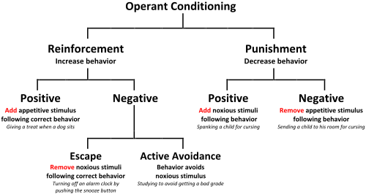
1.2 Operantní zpevňování

Slide 15
1.2 Operantní zpevňování
Čili: určité chování (spontánní i iniciované zvenku) se zpevňuje, pokud je odměněno.
Pro člověka je (oproti ostatním primátům) typická až přímo závislost na sociální podpoře a ocenění. Různé formy sociální akceptace (úsměv, pohlazení, vlídné či vstřícné slovo) mají na chování většiny dětí posilující účinek, neboť uspokojují sociální potřebu člověka být přijímán a akceptován.
To je ostatně recept na získání srdce (každého?) žáka.

Slide 16
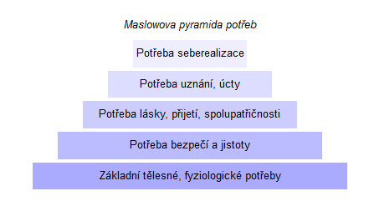
1.2 Operantní zpevňování
2.-4. úroveň lze nazvat sociálními potřebami.
I základní potřeby jsou naplňovány v sociálním kontextu.

Slide 17
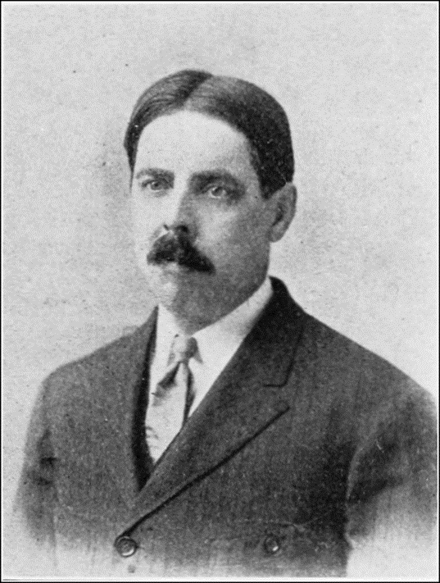
Edward Thorndike
(1874-1949)
první behaviorista. Pracoval se zvířaty,
hlavně s kočkami: „problémové boxy“,
kde musela kočka většinou zatáhnout
za páčku, aby dostala jídlo.
Z jeho výzkumů i výzkumů jeho následovníků pro učitele vyplývá (Petty, 1996,s. 15):
Že žáci potřebují za to, že se něčemu učí, odměnu (viz téma: motivace, analýza lidských potřeb).
Odměna by měla následovat co nejdříve po správné reakci.
Výsledky učení se dostavují spíše postupně než najednou a vlivem opakovaných úspěchů se zlepšují.
Nezapomínáme na to, co si opakujeme, a co máme v čerstvé paměti.
Credit: Wikipedie

Slide 18
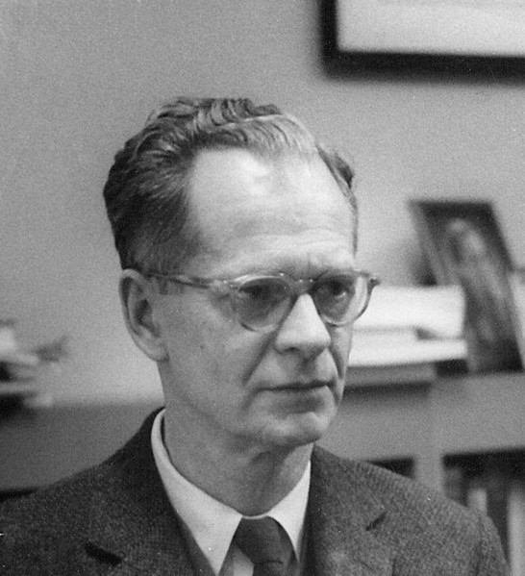
Burrhus F. Skinner (1904 – 1990)
Radikální behaviorismus: Chování organismu je důsledkem historie prostředí, v němž žijí, a to cestou zpevnění.
https://www.youtube.com/watch?v=QgjUuW_gaBU
https://www.youtube.com/watch?v=vGazyH6fQQ4
Jedinec generuje operanty (různá chování) a prostředí dělá selekci (asi jako Darwinova teorie přirozeného výběru).
Srov. Fodor & Piattelli-Palmarini (2010): What Darwin Got Wrong.
Credit: Wikipedie

Slide 19
Kdy se uplatňuje klasické a operantní zpevňování ve školní výuce, popř. ve výchově vůbec?
Učení do jednoho roku (i později)
Při pochvale
Při hrůzovládě
Při zvonění
Speciální pedagogika (práce s MP, s PAS atd.)
Vůně třídy, školy atp.

Slide 20
Termín sociální učení překonává behavioristické teorie, podle kterých bylo chování výhradně výsledkem zpevňování (opakování a odměna).

Slide 21
Co je špatně s behaviorismem?
Je přespříliš zjednodušující (nevyhovuje to současnému poznání komplexity mysli).
Předně: b. tvrdí, že posílení vazby (asociace) mezi podnětem a chováním je dáno zcela zvenčí. Že je to vnější přírodní (téměř až fyzikální) proces, který není nijak závislý na vnitřních procesech (jako je paměť, vůle, předjímání událostí apod.). Podceňuje aktivitu jedince.
Jsou v repertoáru našeho chování pouze ty projevy, za které jsme byli nějak odměněny? (Helus, 2007)

Slide 22
Co je špatně s behaviorismem?
Je přespříliš zjednodušující (nevyhovuje to současnému poznání komplexity lidské psychiky).
Předně: tvrdí, že zpevnění vazby (asociace) mezi podnětem a chováním je dáno zcela zvenčí. Že je to vnější proces, který není nijak závislý na vnitřních procesech (jako je paměť, vůle a záměr, předjímání událostí apod.).
Jenže lidská mysl je právě tímto a mnohým jinými vnitřními stavy (emoce, postoje a hodnoty, sociální vztahy apod.) ovlivněna.
Behavioristické pojetí bylo kritizováno na počátku 60. let minulého století. Konec behaviorismu vedl k tzv. kognitivní revoluci.

Slide 23
Co je špatně s behaviorismem?
Učení popisované behaviorismem se vlastně neděje se záměrem jedince, ale tak nějak automaticky.
Jedná se vlastně o nevědomé a tudíž i neovlivnitelné procesy.
Takové učení není individuálně specifické (stejné podmínky vedou ke shodným výsledkům; téměř i mezidruhově). Proces školního vzdělávání ale takto jednoduchý není. To by byl překonaný princip biče.

Slide 24
Další typy učení

Slide 25
Teorie sociálního učení
Jedná se o teorii, která rozšiřuje předešlé behavioristické pojetí učení.
Sociální učení je proces, který probíhá v sociálním kontextu skrze imitaci či přímou verbální instrukci, často bez opakování (oproti teorii klasického zpevňování) či bez odměny a trestu (oproti teorii operantního učení).
Tzn. že dítěti (komukoli) stačí, aby vidělo nějakou činnost (postoj, roli, apod.) třeba jen jednou a reprodukuje ji (resp. umí ji), aniž by ji opakovalo, či za její vykonáni bylo odměňováno.
Dokonce jedinec upraví svoje chování, i když vidí, jak je někdo jiný za nějakou činnost odměněn či potrestán. (Takto komplexní proces nelze behavioristickou teorií učení nijak vysvětlit!)

Slide 26
3. Imitace
3. Nápodoba (imitace), typ sociálního učení.
Dítě imituje chování dospělého (často bez opakování či odměňování).
Nejprve reflexivně (1. měs.): dítě opakuje grimasy obličeje (i primáti!). Role zrcadlových neuronů v mozku.
Dítě napodobuje cokoli, zvláště pohyby a postupy které vedou k naplnění jeho potřeb. Napodobuje i zdánlivě neúčelné vzorce chování, které používá v rámci hry nebo explorace okolí.
Nápodoba může být vědomá, ale i nevědomá.
Srov. pohybovou konformitu v davu (elevator experiment).

Slide 27
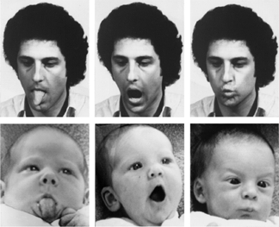

Slide 28
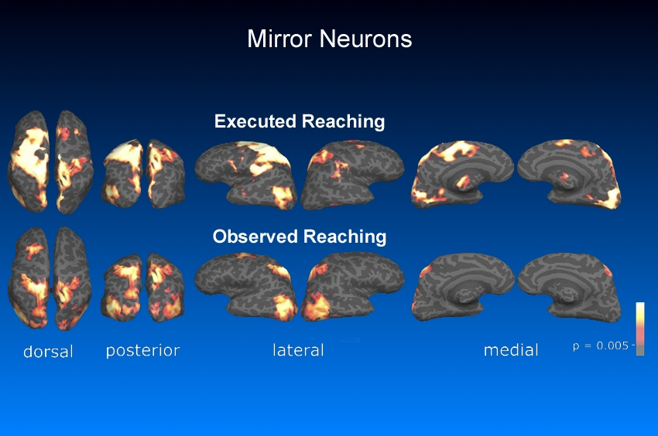

Slide 29
Social learning theory teorie sociálního (observačního) učení
Do té zhruba 50. let 20. století byla psychologie v USA ovládána behaviorismem. Behaviorismus torpédoval nejprve N. Chomsky (1959): stimul-respons teorie nemůže vysvětlit osvojení si řeči (to byl počátek kognitivní revoluce). Př. overregulation error: Já pudu – Marta tam pudla. Můžu si to vezmout? On tam šel – ona tam šela; hroch – pl. hrochy (místo hroši);
Dalším „úderem“ pro behaviorismus pak byly výzkumy A. Bandury (1961): děti se učí prostým pozorováním okolí, aniž by muselo docházet ke zpevňování.
Albert Bandura (1961, 1963, 1971).

Slide 30
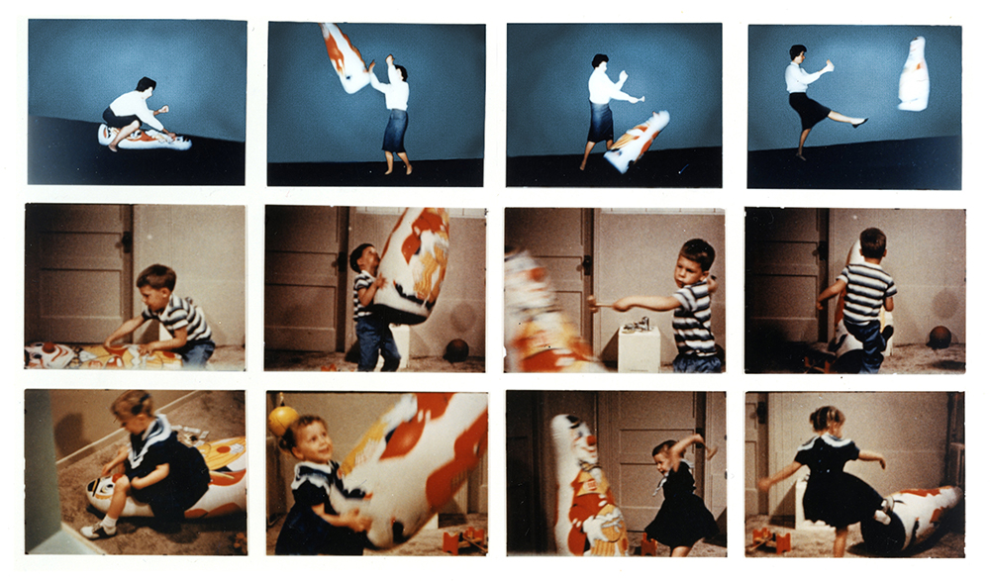
Bandura (1961) – Bobo doll experiment
https://www.youtube.com/watch?v=zerCK0lRjp8

Slide 31
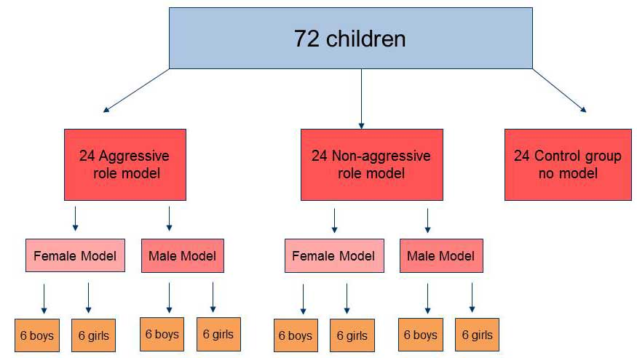

Slide 32
A. Bandura – Bobo doll experiment
Observační učení a Bobo doll experiment
Alberta Bandury (1961, 1963):
Lidé se učí nejen odměnou/trestem za nějaké chování a opakováním (behaviorismus a podmiňování), ale i tím, že vidí, jak se někdo druhý v určité situaci chová (popř. i jak je někdo odměňován/trestán za určité chování). =observační učení (- mj. se předpokládá komplexní kognitivní systém)

Slide 33
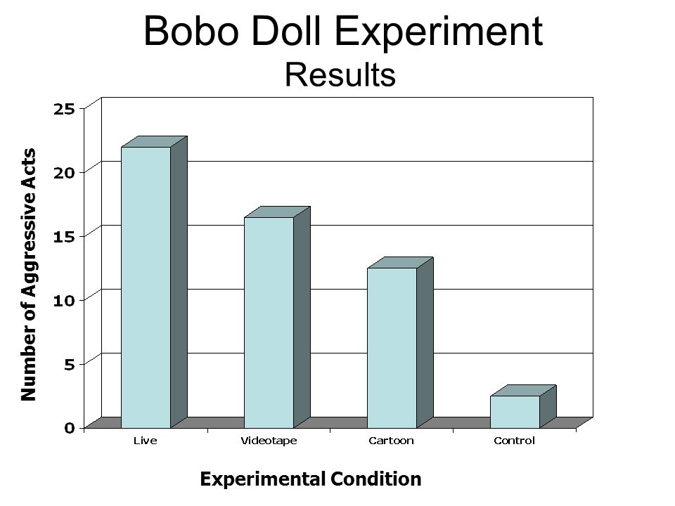

Slide 34
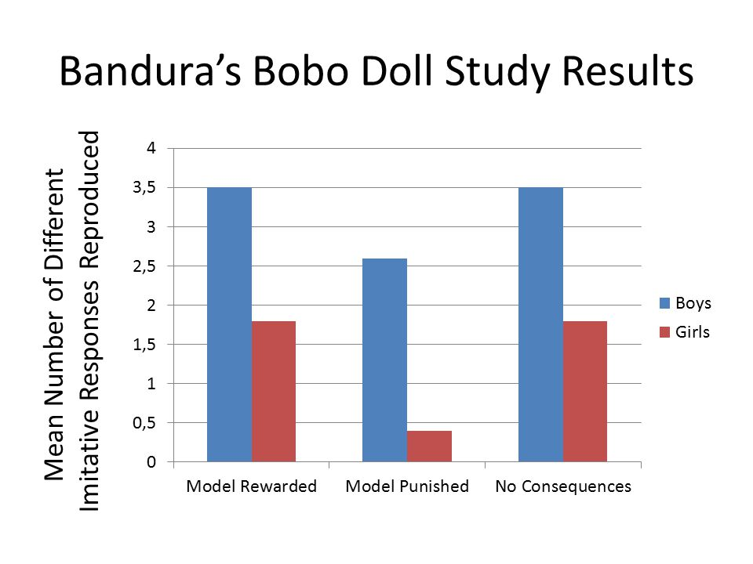

Slide 35
Jak to, že děti nejsou stále agresivnější, když zobrazovaného násilí v médiích přibývá?

Slide 36
Místo imitace v lidském životě
Během svého života imitujeme různě velké prvky chování od druhých (od jednoduchých grimas a gest po složité způsoby komunikace, vyjednávání nebo sebeprezentace).
Dalo by se říci, že jsme složeninou imitací druhých (samozřejmě vedle vlastních autentických projevů).
Imitace souvisí s hraním rolí a tedy i s herectvím.

Slide 37
Místo imitace v profesním životě učitele
Učitel je jedna z nejšíře známých profesních rolí, neboť každý má s touto profesí dlouholetou zkušenost (každý chodí do školy). Tzn. že každý má mnoho vzorů profesní role učitele. Jiné profesní role nejsou tak dobře známé.
Je vhodné (např. z hlediska duševního zdraví i z hlediska vývoje sociální kompetence) roli učitele hrát, než se s rolí učitele identifikovat. Umožňuje nám to odstup od role, svobodu střídat role a tím být autentický/á.

Slide 38
Overimitation u člověka!
Přehnaná imitace (overimitation) = imitace i zcela zbytečných pohybů při učení se (napodobování) nějaké činnosti.
https://www.youtube.com/watch?v=20Smx_nD9cw (Lyons et al., 2007)
https://www.youtube.com/watch?v=uVj0F1X4bLQ (přednáška Dereka Lyonse)

Slide 39
Overimitation
Jedná se o kulturní univerzálii – i např. děti jihoafrických Křováků uplatňují overimitation.
Starší děti (6-13) imitují více než mladší děti (2-5)!
Chlapci imitují více než děvčata (Frick, Clément & Gruber, 2017).
Ačkoli děti jsou schopny rozeznat zbytečnost akcí, mají za to, že to tak měly udělat (vliv sociální konformity?).

Slide 40
Overimitation u ostatních primátů?
https://www.youtube.com/watch?v=4emBVWQmGos
U ostatních primátů (bonobo) ani jiných tvorů (pes, holub) nedochází k overimitation.
Bonobové imitují, ale pouze akce nezbytné k získání potravy.
Jsou tedy primáti mazanější než lidé?

Slide 41
Proč u lidí dochází k overimitation?
Při sociálním učení nejde tolik o to „jaký cíl“, ale spíše o „jakou cestou“.
Celá kultura je o tom dělat věci rituálním (=socializovaným) způsobem.
Role sociální konformity (viz prezentaci o sociální konformitě).

Slide 42
4. Identifikace
(pojem z psychoanalýzy)
Primární identifikace s objektem – s prsem, s matkou, s okolím (srov. příběh seberozpoznání šimpanzice Washoe)
Sekundární identifikace (opuštěním pr. id. při separaci od objektu a vzniku self).
Narcistická (forma regrese = id. se ztraceným objektem)
Částečná (id. s vůdcem a id. s druhými na základě obdivu či společné vlastnosti, např. poslechu urč. typu hudby, se skupinou) – vznik charakteru ega (osobnosti). Částečná id. hraje zásadní roli v sociální psychologii: např. soc. koheze, soc. konformita …

Slide 44
Druhy pamětí
Vývoj člověka je:
1. Biologický – hnaný biologickými procesy:
1.1. Paměť genetická: našich 25 tis genů na 23 párech chromozomů a nitrobuněčný proteinový aparát
1.2. Paměť epigenetická, tj. řízená exprese genů (metylace počátku urč. genů) a epigeneze organizmů (fenotyp).
1.4. Paměť imunitní
1.3. vliv prostředí na utváření fenotypu = „paměť prostředí“ (=geologicko-fyzikální „historie“ Země a jejích míst)
2. Kulturní – zhruba 2,5 mil let lidské rody (několik druhů rodu Homo) nepřestajně inovují svoje kultury (hmotné i nehmotné části kultury). Schopností rozvoje záměrné (mimogenetické) paměti se mj. lidé odlišují od ostatních živočichů.
= lidská paměť: (2.1 behaviorální a 2.2 orální, od nedávna i 2.3 skripturální paměť)

